Slide 1

ميلاد أنجيليتو

Slide 2

هناك حركة طيران عجيبة وبأعداد كبيرة نسمع أغنية عذبة ترافق حركات الأجنحة البيضاء مع الحان صافية مؤثرة جدا في كل انسان ولكن القليل من البشر يصغي لأصداء السماء

Slide 3
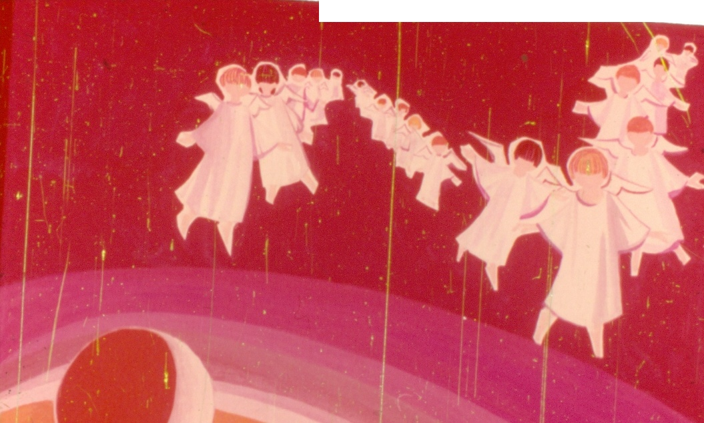
هذه مجموعة من الملائكة في طريقها الى بيت لحم حيث سيولد المسيح في ملجأ بسيط ومتواضع جدا وكانت مهمتهم ان ينبهوا البشر بميلاد المخلص

Slide 4
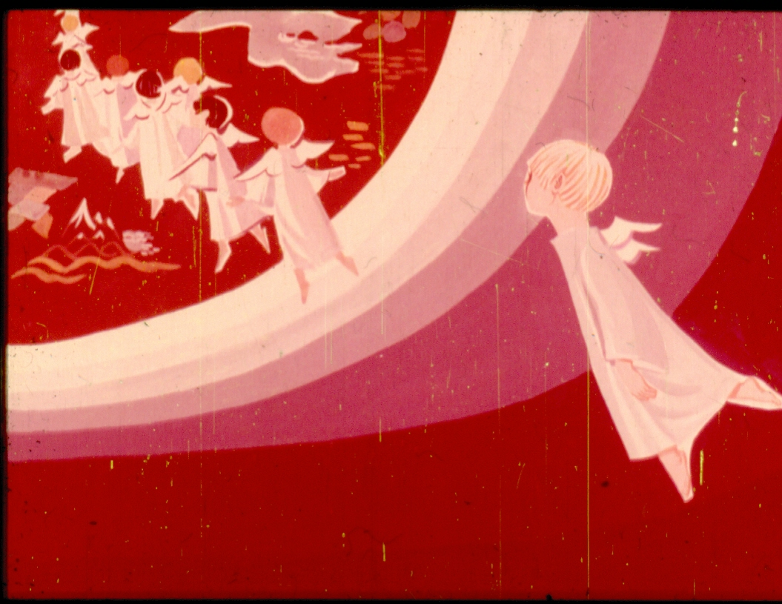
وفي نهاية المحفل هنالك الملاك الصغير انجليتو الذي أصر على اللحاق بأخوته على الرغم من ضعف اجنحته التي لا تقو بعد على السفر الطويل

Slide 5
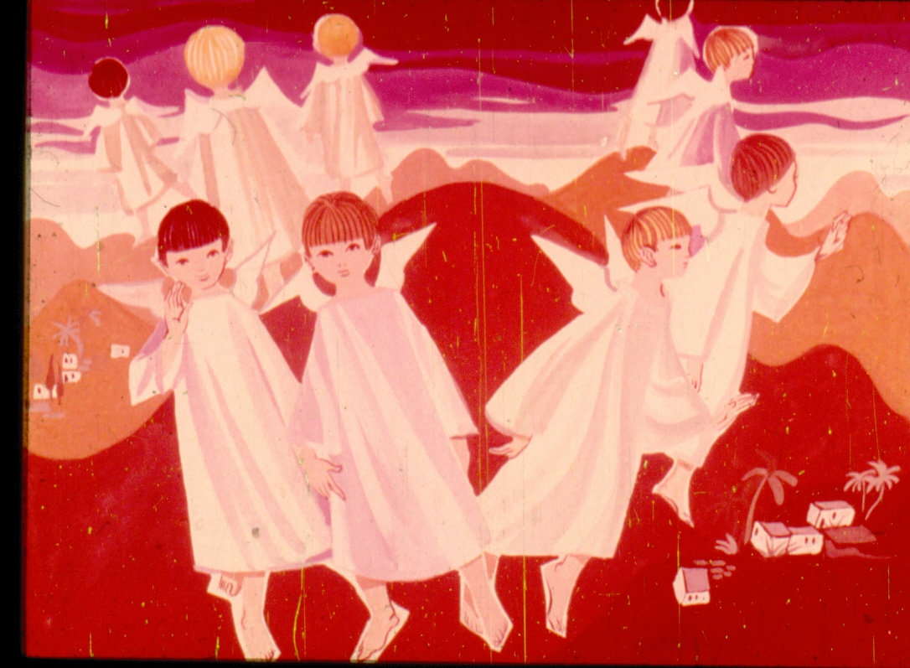
اننا نقترب من ارض الخلاص والمحفل تهبط ليتوزع فوق تلال بيت لحم وتتناثر الملائكة لتعلن البشرى السارة للرعاة

Slide 6

وهكذا أصبح أنجيليتو بتماس كوكبنا وأستأنف طيرانه بهدوء عندما لفت انتباهه ضجة . انها بكاء طفل

Slide 7

خلف العليقة كان صبي يبكي ورأسه بين يديه جويل سرقوا مني كل شيء .كل شيء

Slide 8
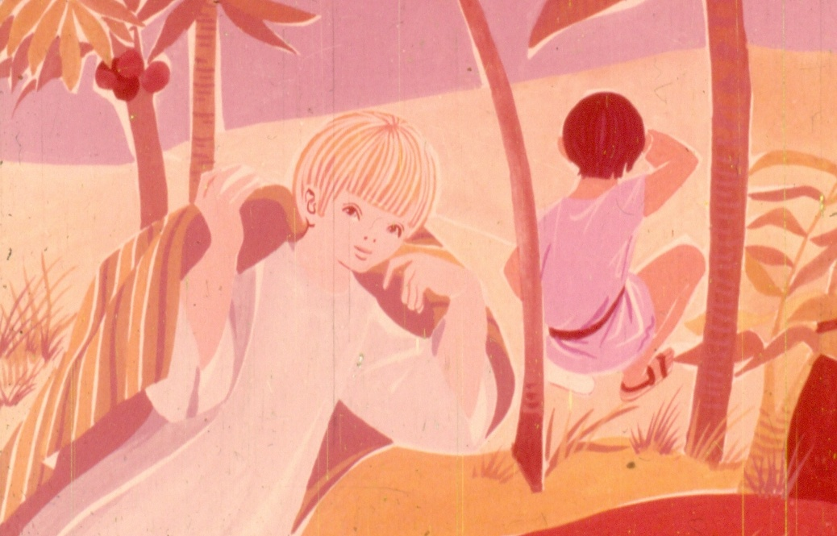
أمسك أنجيليتو بقطعة قماش كانت بجانبه ولف نفسه بها بحيث أصبح منظره طبيعيا , فأقترب من الصبي

Slide 9
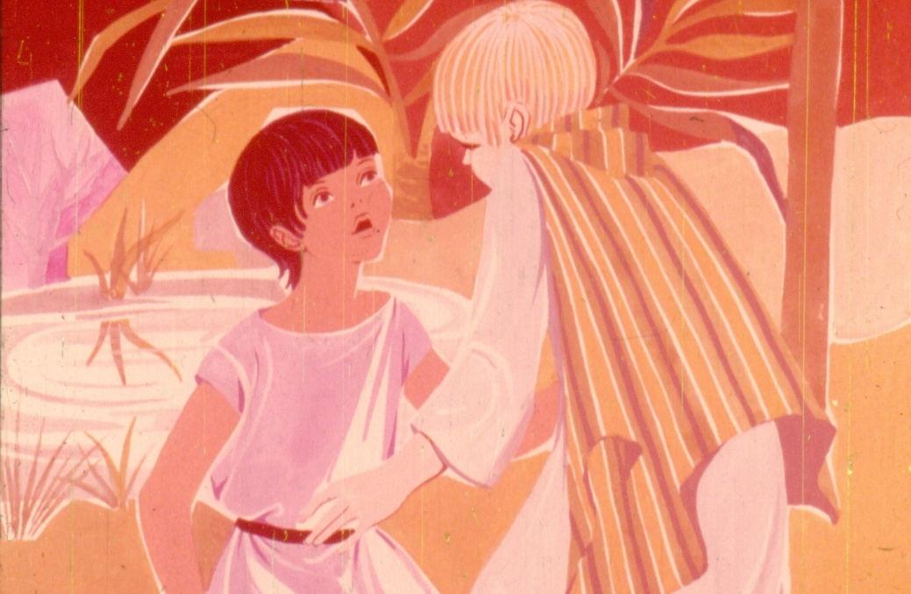
انجيليتو : من أنت ؟ ولما تبكي
جويل : سرقوا مني كل شيء
أنجيليتو : حدثني قد أستطيع مساعدتك

Slide 10
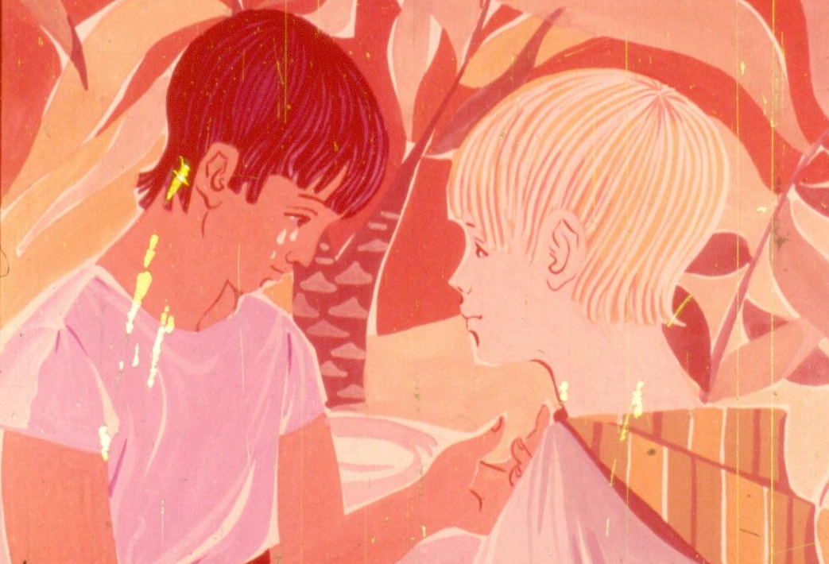
أسمي جويل أعيش في التلال مع الراعي العجوز وقد أعطاني هدية من الصوف الطري لأعطيه لأبن الله الذي سيولد الليلة وقد قال لي : أني متعب جدا اذهب أنت الى بيت لحم وهناك سيرشدونك الى الطريق

Slide 11
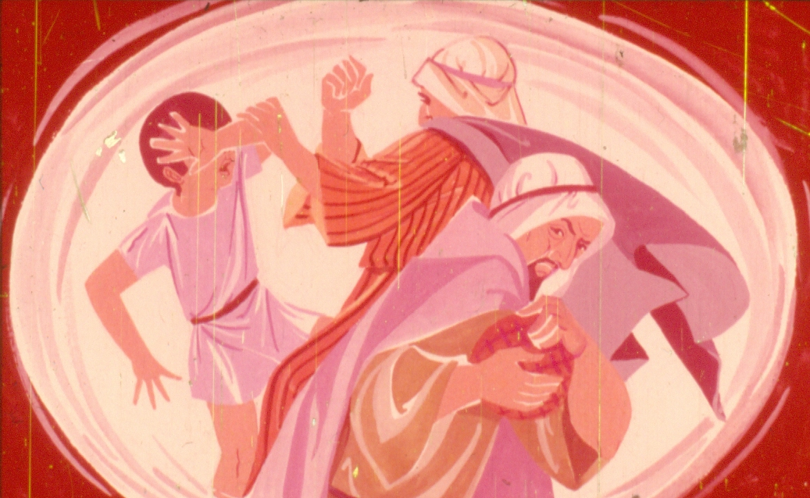
تركت الهدايا على حجر بالقرب من النبع وذهبت لأشرب ولكن أتى بعضهم وضربوني وسرقوني وليس ما أعطيه للمولود الآن ألم تشاهدهم آتين ؟ سمعتهم جيدا ولكنني ظننتهم أنهم سيرشدوني , فأنا أعمى

Slide 12

اذا أنت لا تعرف النور مطلقا كلا مطلقا ولكنني أستطيع القيام بعدة أعمال , حلب الماعز, أستطيع التعرف على النباتات الشافية احزر بدل الرؤية وأصابعي تقودني وأنا أنصت أفضل فكل شيء بالنسبة لي أغنية أقترب مني كي المس يديك

Slide 13
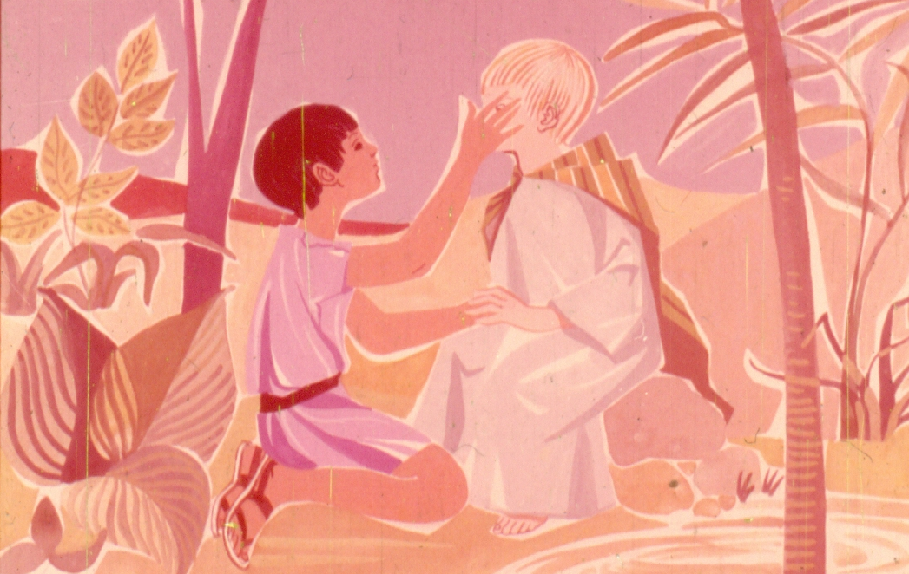
كم هما ناعمتين يديك ووجهك ! جلدك طري كزهرة . أنت لست من هذه المنطقة ما أسمك؟ يسمونني أنجليتو وقد أتيت من بعيد جدا وأنت ذاهب الى بيت لحم ؟ نعم . اذن لن أخاف بعد الآن سأذهب معك للمغارة أعطيني يدك اذا أردت

Slide 14

شهد انجليتو مولد الفرح على وجه الراعي الصغير ولم يعد الآن مجال للطيران الهادئ أمسك بيد جويل وتوجها نحو المغار على الدرب الحجري

Slide 15

ولكن بعد حين بدأ أنجليتو يخفف سيره فالأحجار المتنافرة على الدرب كانت تؤذي أقدامه العارية وقد لاحظ جويل ذلك

Slide 16
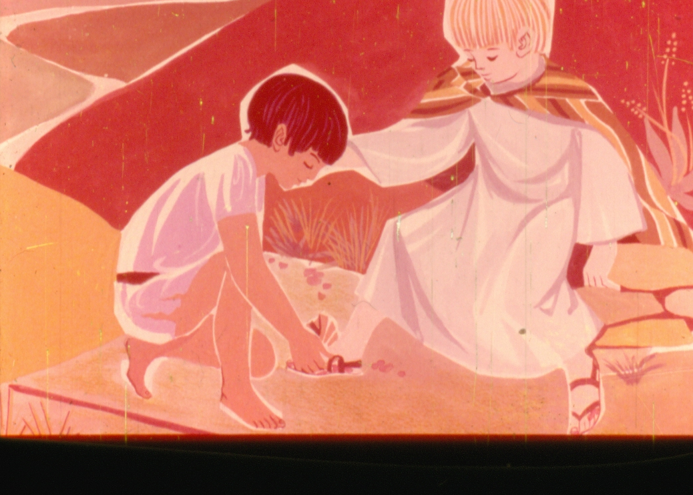
قدماك تؤلمك فانك لم تعتاد على دروبنا القاسية سأعطيك حذائي اجلس سألبسك اياه كم صغيرة قدميك ولكن انها تنزف دما ألم تقل لي بأنك تتألم , لم يقل انجليتو شيئا ونظر خلفه فرأى على الدرب آثارا حمراء على الحجارة البيضاء

Slide 17
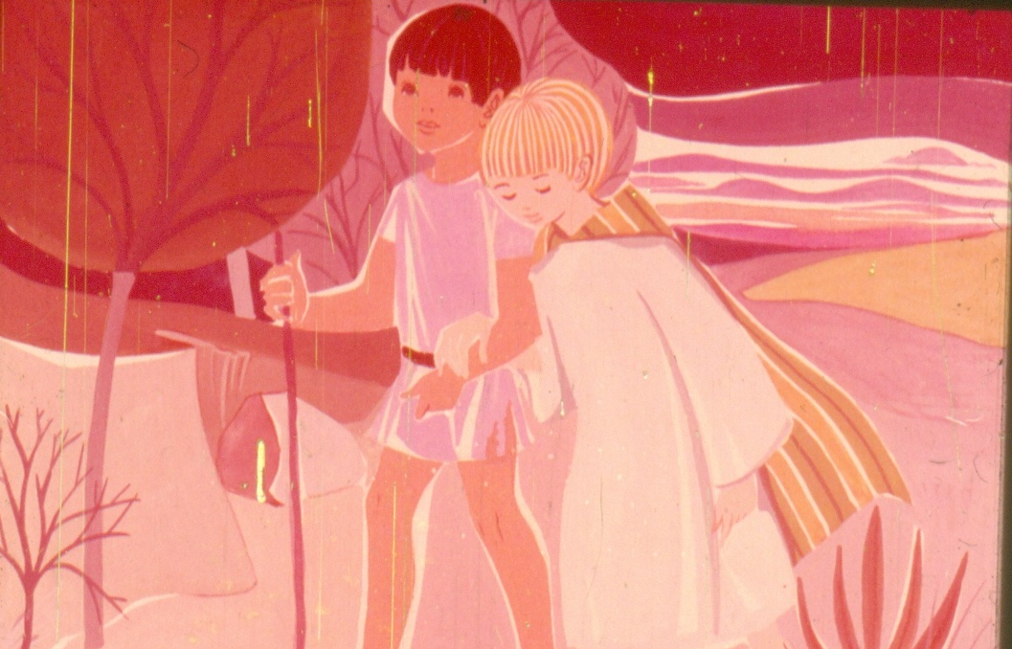
ان الفرح الذي سيعطى يقاس بمقدار التألم وفكر انجليتو بالمولود الألهي الذي سيعطي دمه وحياته من أجل خلاص البشر وعندئذ نهض بشجاعة واتكأ على ذراع الراعي التي ما زالت ممدودة وتابعا المسير سوية

Slide 18
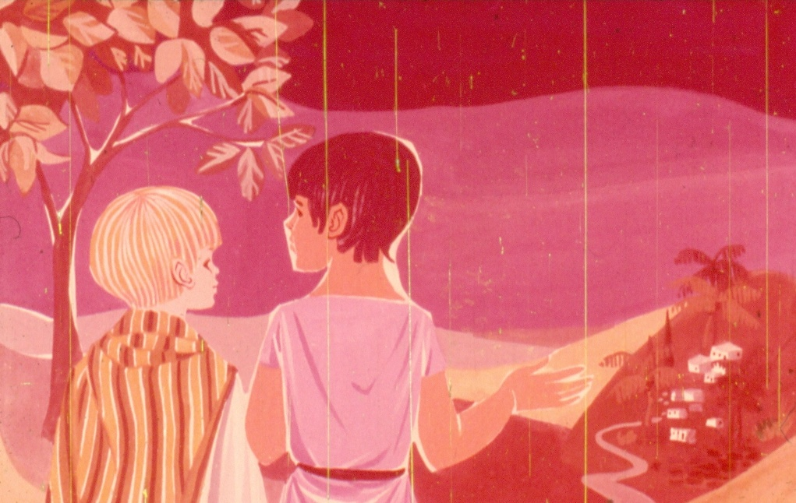
مال النهار عندما أشرف الصغيران على بيت لحم قال جويل لنسرع قليلا حان المغيب فرد عليه انجليتو كيف تعرف ذلك ؟ لأنه أصبح الهواء باردا واختلفت اصوات حفيف اوراق الشجر

Slide 19
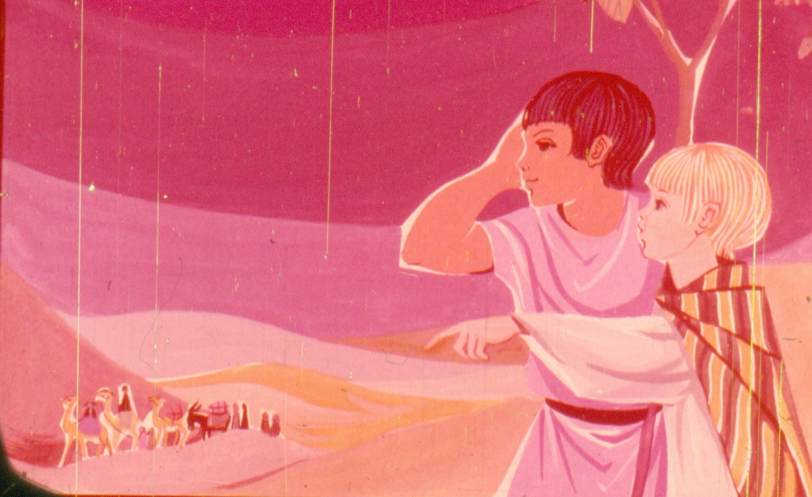
اسمع: يقال ان الأشجار تتهامس وانها تعرف بأن هذه الليلة ستكون الأجمل بين كل الليالي, اتسمع هذا الصوت : نعم أمامنا ومن بعيد تمر قافلة من الحيوانات والبشر وهم يحملون أشياء كثيرة

Slide 20
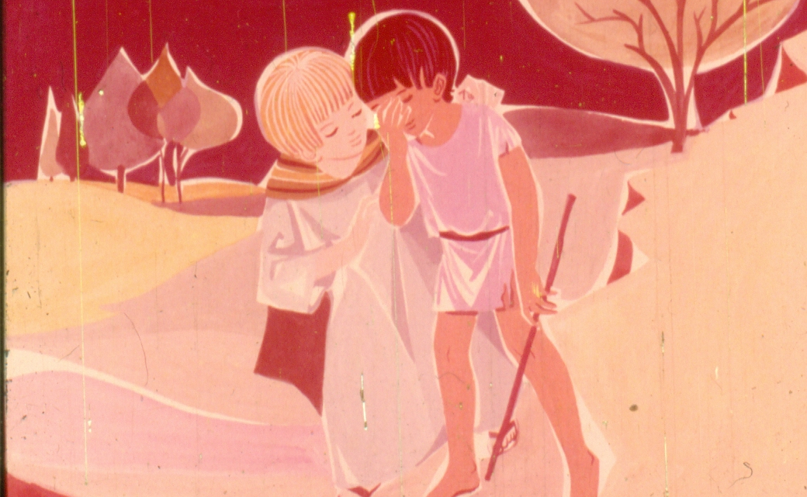
جويل يبكي :انهم يحملون أشياء يقدمونها أما أنا فلا أملك ما أقدمه فضحك انجيليتو : لن تكون يداك فارغة انحني وابحث بين الأوراق

Slide 21
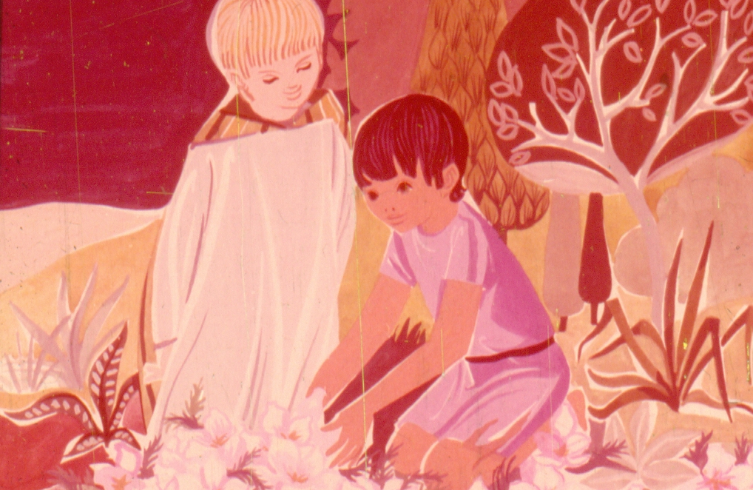
انحنى جويل :آه لكن الأرض مليئة بالأزهار وبدأ يقطف أزهارا جميلة واستعاد فرحه بعد أن جمع باقة من أجمل الورود البيضاء الملطفة باللون الأحمر

Slide 22
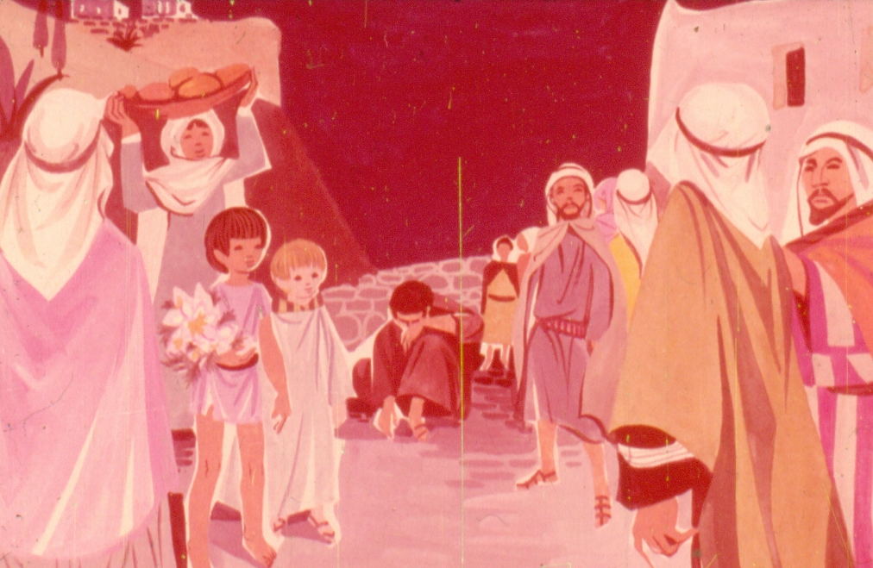
حل الليل عندما وصلوا الى بيت لحم التي كانت تغص بأناس كثيرون ساروا ببطء وسط الجموع

Slide 23
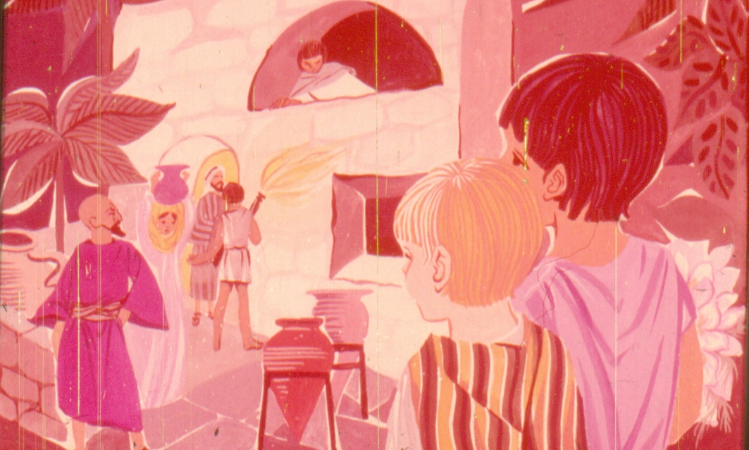
أمام منزل احد ألأغنياء : ربما كان هنا ؟ ولكن أنجليتو كان يعلم أن يسوع ليس هنا ولكنه أراد أن يشتري بالألم ما يطلب من السماء

Slide 24
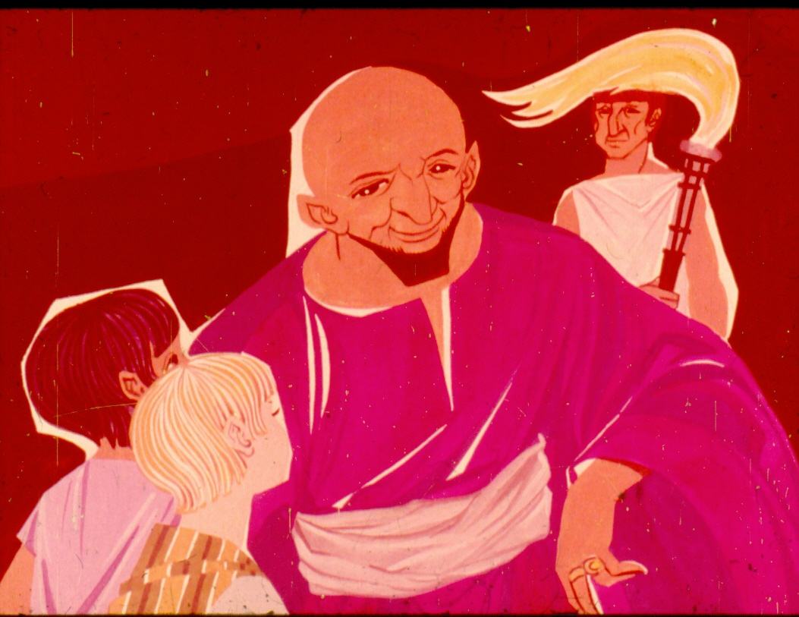
فقال لهم الحارس : أذهبوا من هنا يا أولاد فليس هنا مكان للمتسولين ” نحن لا نتسول اننا نبحث عنة ملك الملوك

Slide 25
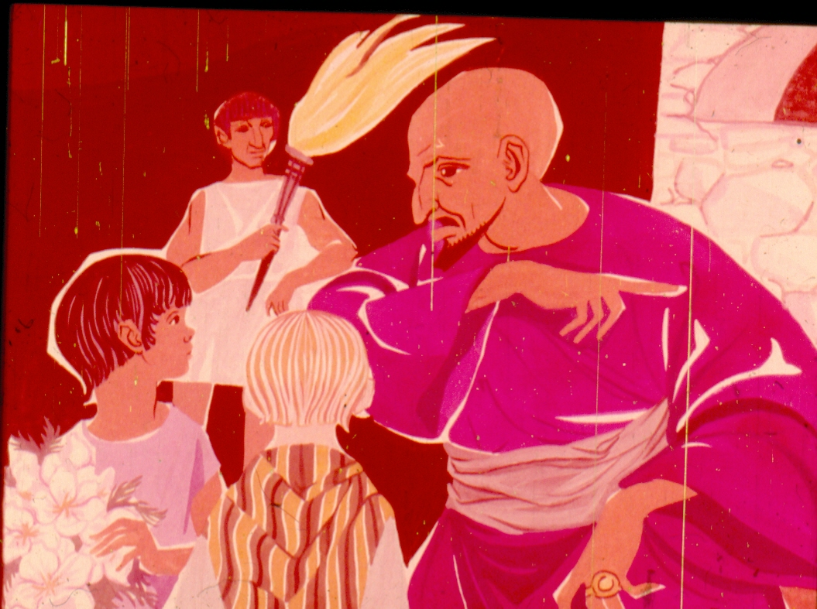
ملك الملوك؟؟ شيء جميل الملك هنا أنه سيدي انه يملك أموالا طائلة ولكنها ليست لأناس مثلكم هيا اذهبا والا أفلت كلابي

Slide 26
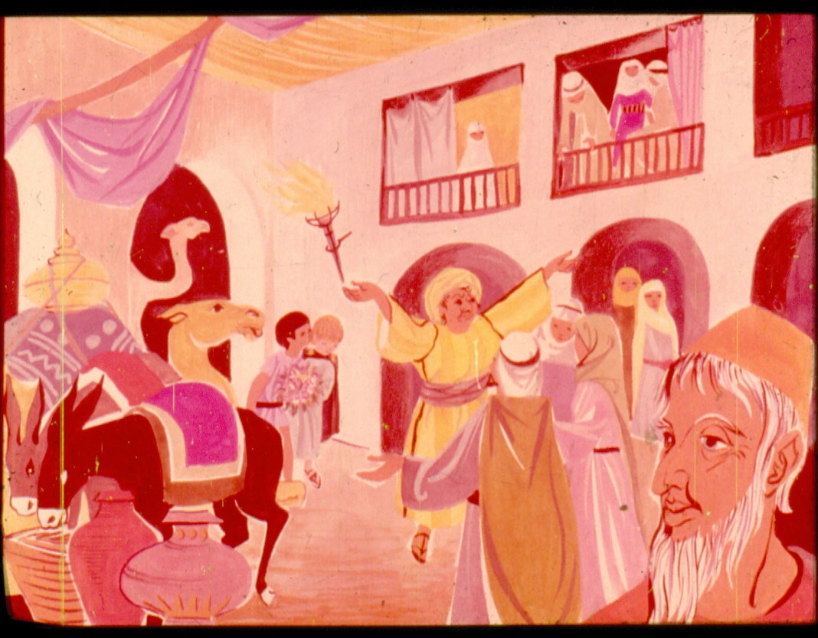
في ساحة الخان كان جمع يتقاتلون ثم توقفوا عند قدوم رجل مهم : قلت لكم انه لا مكان لدي لن أستطيع قبول جميع الناس انني لتوي رفضت اناس من الناصرة مع ان امرأة كانت على وشك الولادة

Slide 27
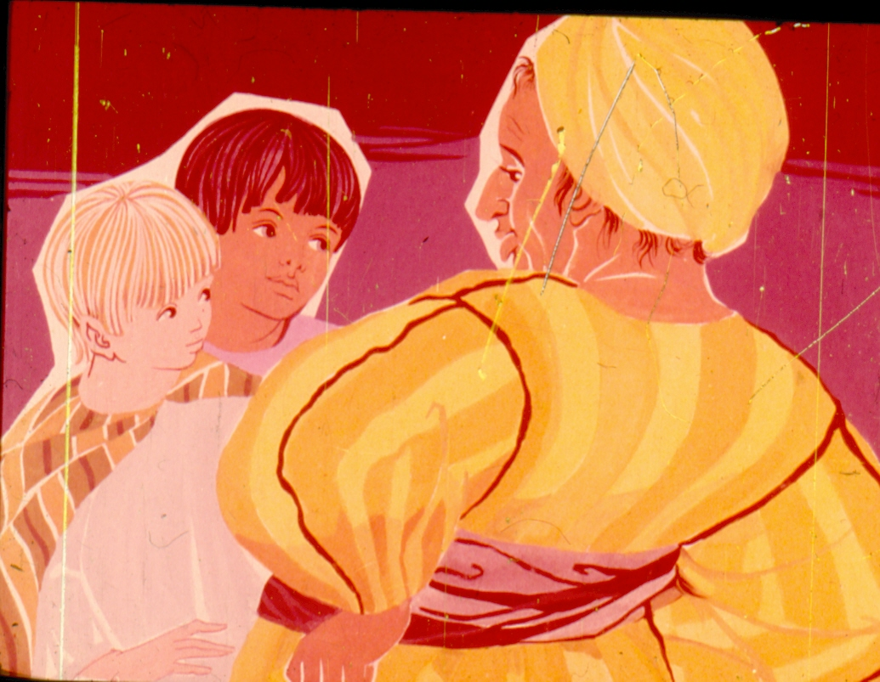
وأين ذهبوا هؤلاء الناس من الناصرة ؟ وماذا يهمك من ذلك ؟ حسنا طالما تريدون معرفة ذلك لقد أشرت عليهم طريق الكهوف حيث يستقر بعض الحيوانات سيجد حمارهم رفقاء له

Slide 28
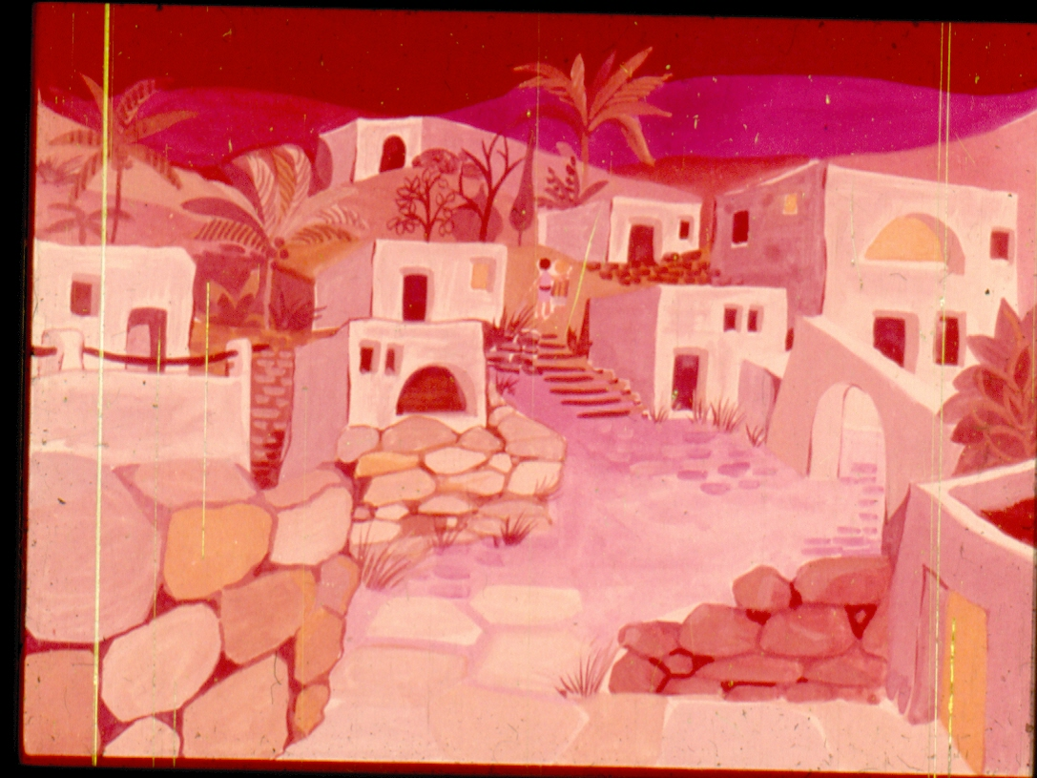
تعال انجليتو فأنا أعرف تلك الكهوف فقد دلني عليها الراعي ولكن انجليتو يعرف ايضا فقد لمح النجمة الكبيرة فوق المغارة وسمع صوت اخوته يقودون الرعاة اسمع يا جويل يجب ان يكون الطفل قد ولد الآن

Slide 29
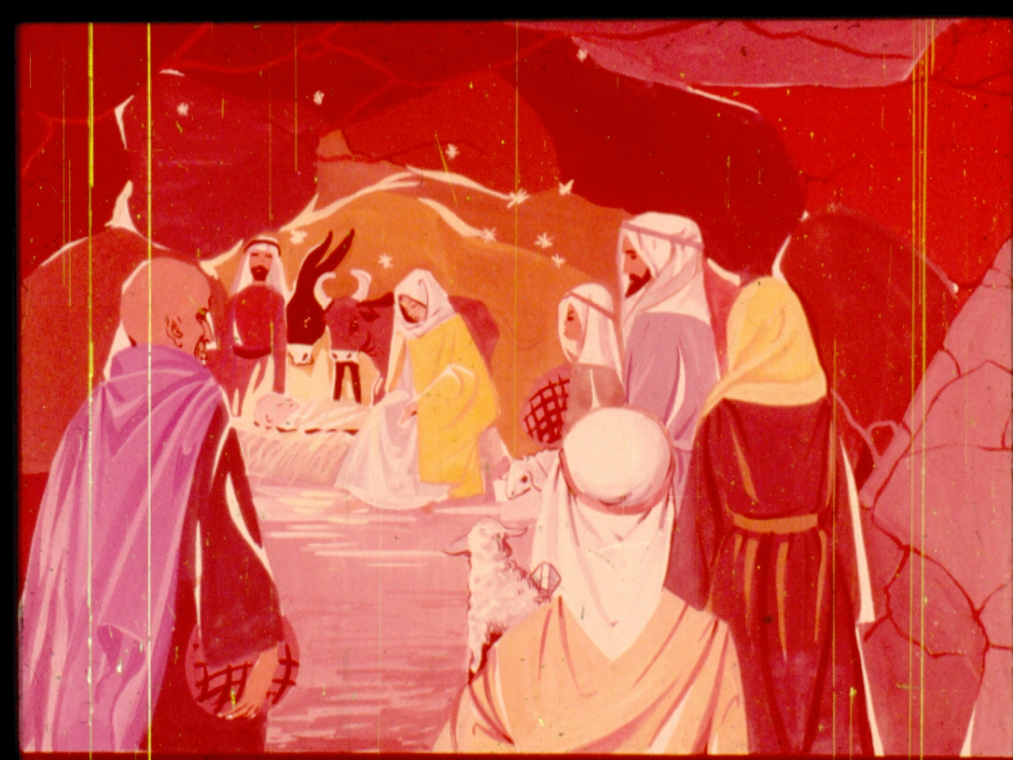

Slide 30
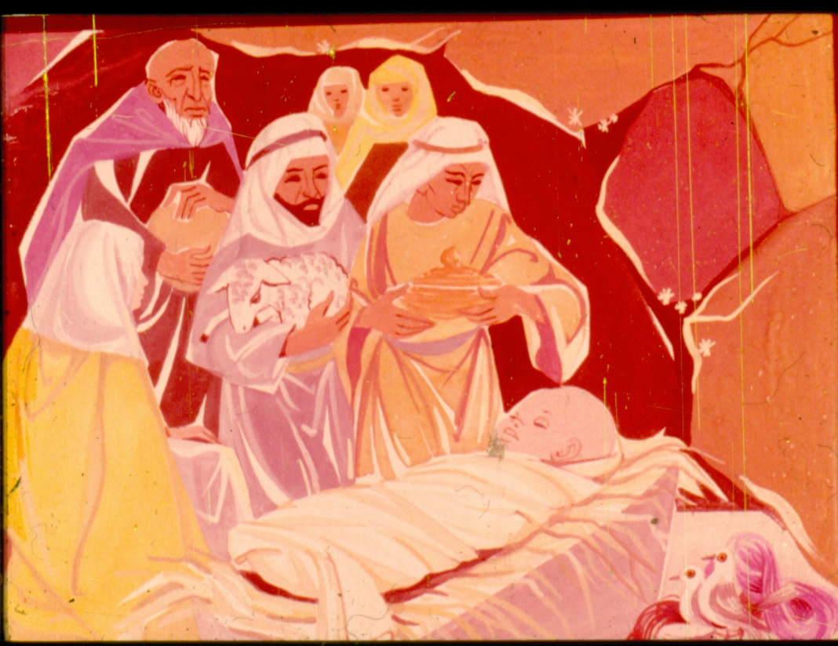
وكانت مريم العذراء تبتسم تعبة ويوسف يصلي دخل الرعاة الى جانب المزود وركعوا وقدموا للطفل المولود هداياهم من جبن ودواجن طازجة وصوف ابيض وزوجي حمام يرفرف فوق المزود

Slide 31
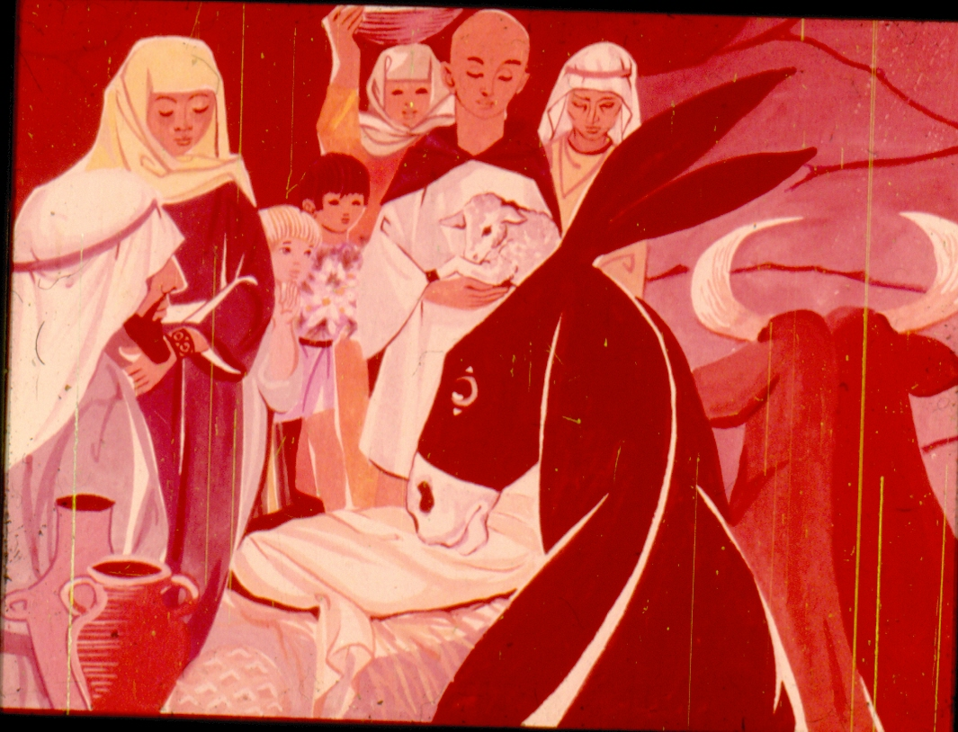
حمار وبقرة جامدان ينظران بدهشة . الصغيران بحالة ضياع مندهشين وكانا يسعيان للتسلل للصف الأول قرب المزود

Slide 32
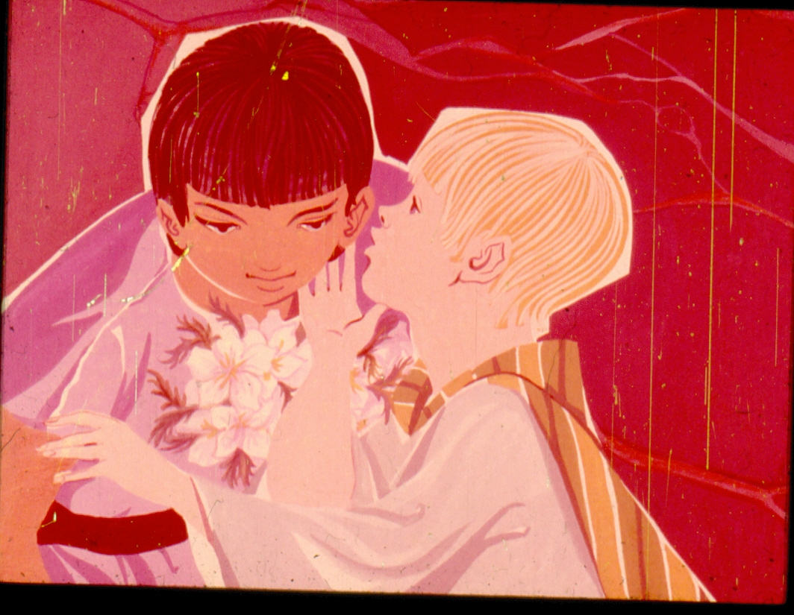
لقد سنحت الفرصة لتقدم هديتك اذهب أنا لا أتركك أنا لا أتركك أبدا فقال له جويل لقد تغير صوتك تماما وأنت تقول ذلك كأنه نشيد الوداع . اذهب ولا تنظر ابدا الى الوراء اغمض عينيك جيدا ثم افتحهما جيدا كأنك تريد أن ترى

Slide 33
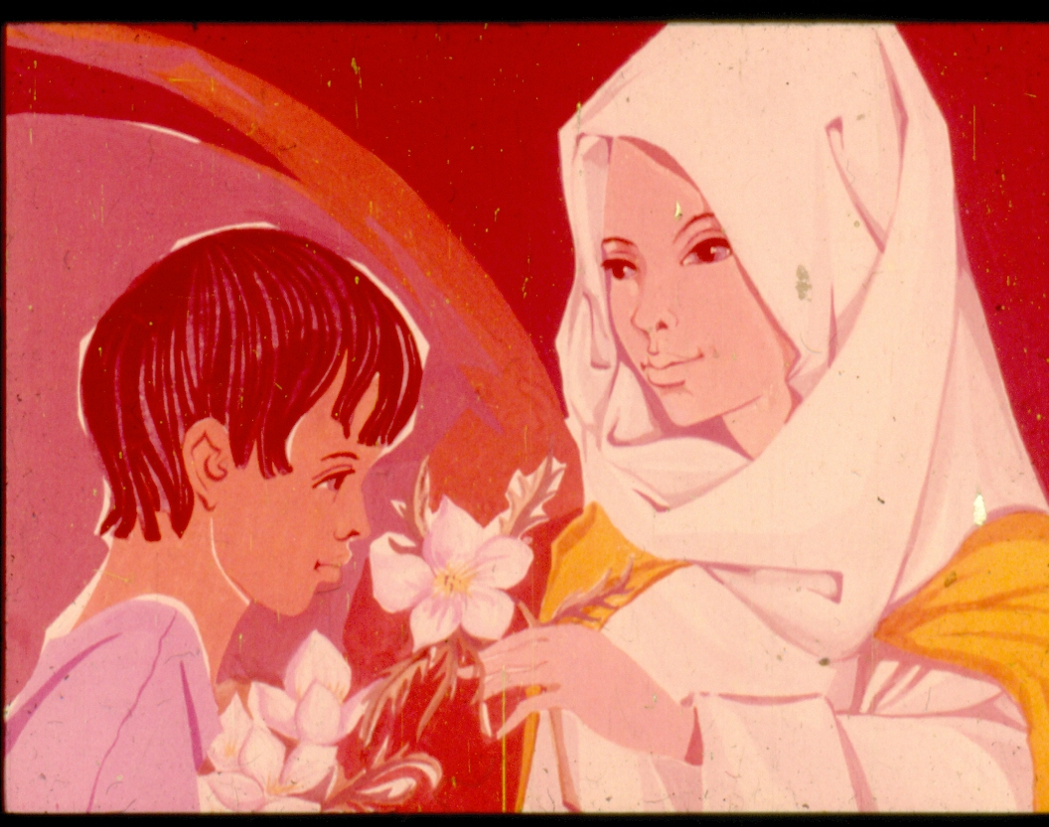
تقدم جويل مخجولا ثم ركع وانفتحت باقة الورد وسقطت على الأرض . تناولت مريم وردة وابتسمت وهي تنظر الى جويل آنذاكفعل جويل كما أمره انجليتو أغمض عينيه بشدة ثم فتحهما

Slide 34
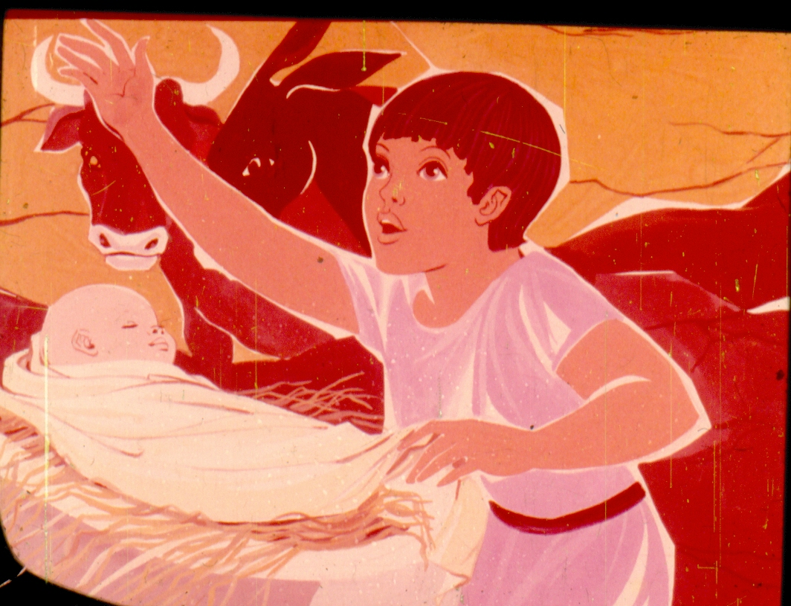
فاجأ النور البهي عيني جويل فأصابه دوار خفيف دون شك ان الطفل يسوع ابن الله الذي منحه كل هذه السعادة هذا القش هذه القمط هذا الثور والحمار هؤلاء الناس الكثيرون بألبسة مختلفة هل هذا ما يسمى النظر؟

Slide 35
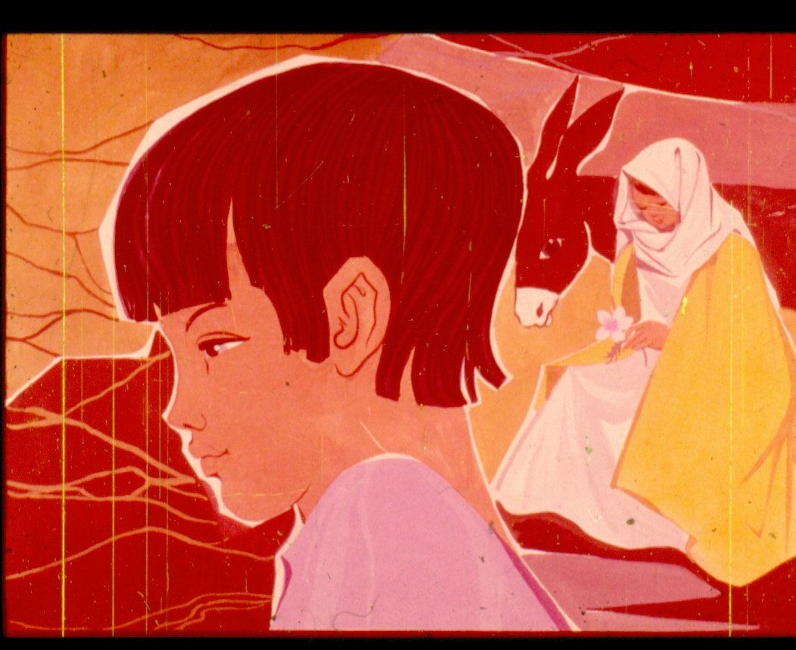
أنه يرى لن يعود للظلمة المخيفة لقد أصبح قادرا على تأمل التلال والقطيع والنباتات والنهر الجاري والأشجار أصبح قادرا ان يرى الراعي العجوز وصديقه الجديد انجليتو انني أرى لم أعد أعمى أين أنت يا انجليتو ؟

Slide 36
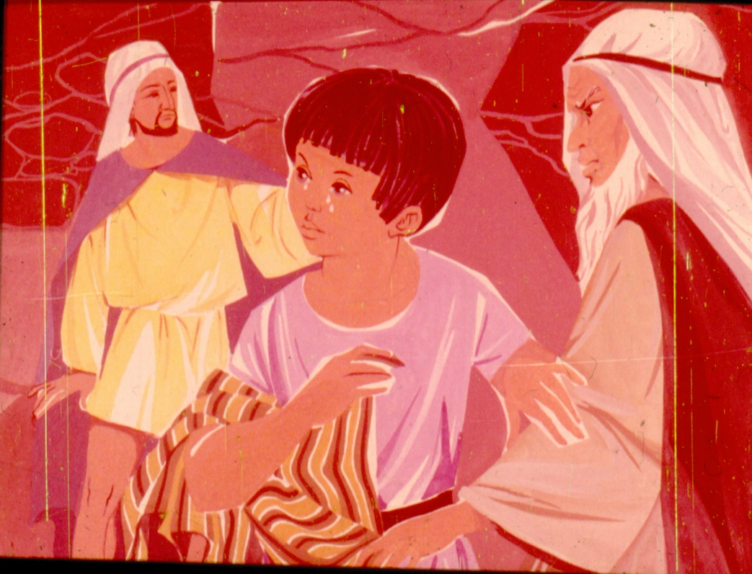
جويل يبحث عن انجليتو ولكنه رمى رداءه فوق الحذاء وبعد ان انهى رسالته واستجيبت صلاته التحق بأخوته وعيون جويل التي انفتحت على النور تبكي الآن الصديق الذي أحبه

Slide 37
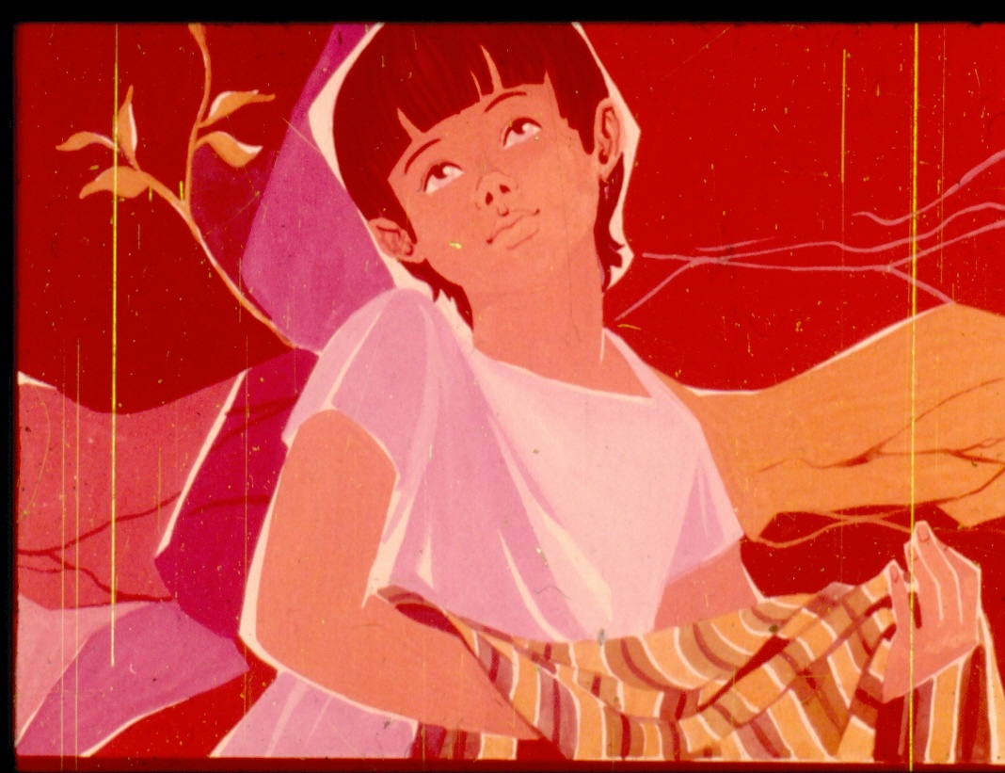
في هذه اللحظة شعر جويل بصوت عميق في داخله يقول : جويل أنا دائما سأكون قربك

Slide 38
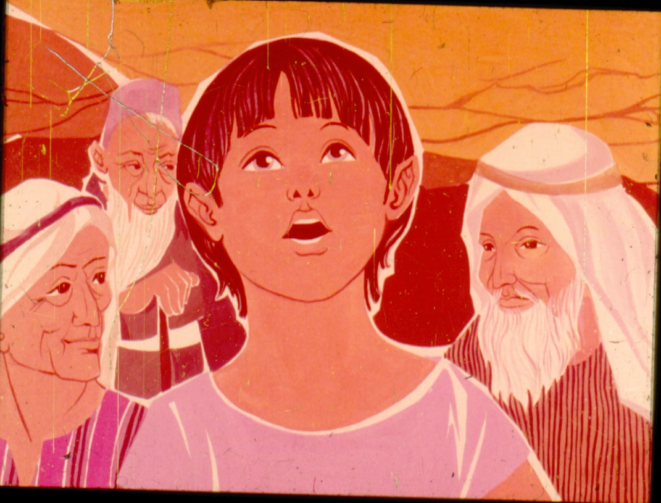
جويل وقد تشجع بالوعد الداخلي ابتدأ ينشد مع الجوقة وعرف الآن بأن السماء قد أرسلت له مرافقا لليلة واحدة

Slide 39
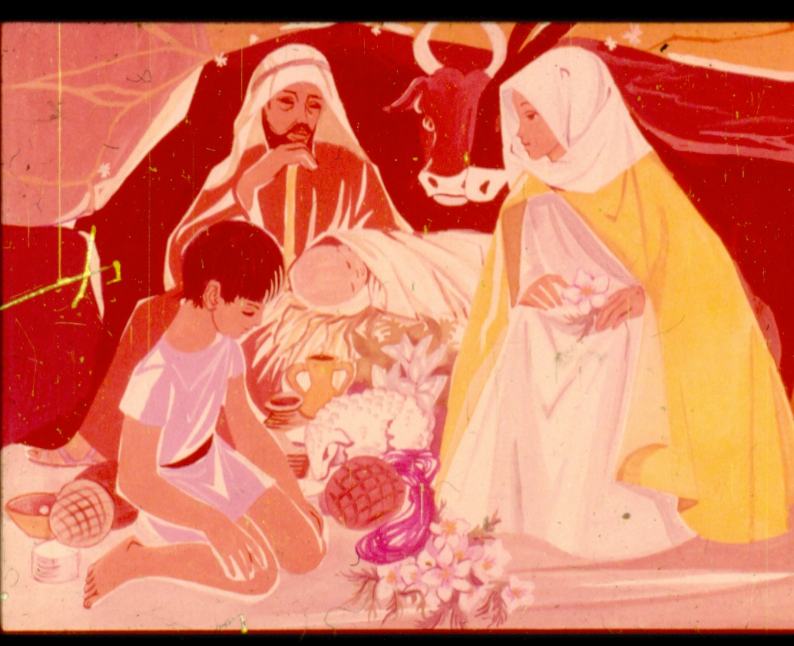
ثم أغمض جويل أجفانه كي يحفظ النور الألهي في داخله ليظل هذا النور يسكن قلبه وأراد أن يحفتظ به الى الأبد

Slide 40
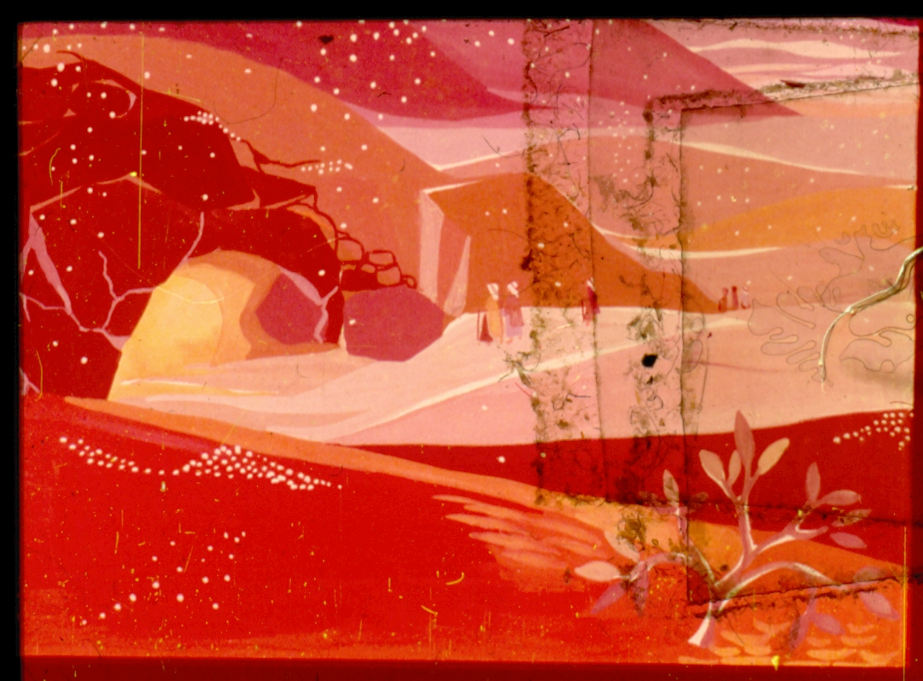
في الخارج أشرق الفجر وراحت قطع الثلج الأبيض تتراقص في الهواء مشاركة الجميع فرحة اول ميلاد قبل ان تكسو الأرض سجادة بيضاء من النقاء والطهارة

